Slide 1
Parque Quinta de los Molinos en Madrid
La Fotografía es de mi propiedad
Creación y Diseño:
V I C E N T E G A R C Í A
Automático

Slide 2
Parque Quinta de los molinos
Jardín de uso público cuyo origen es una finca de recreo rústico urbana con zonas de explotación agrícola y un marcado carácter mediterráneo, que dispone de edificios y arquitecturas declaradas de alto interés.
El parque incluye grandes extensiones de arbolado, en el que podemos encontrar una gran cantidad de especies (olivos, pinos, eucaliptos), aunque la estrella del parque son los almendros, que florecen en febrero y marzo,
ofreciendo un fantástico espectáculo.

Slide 3
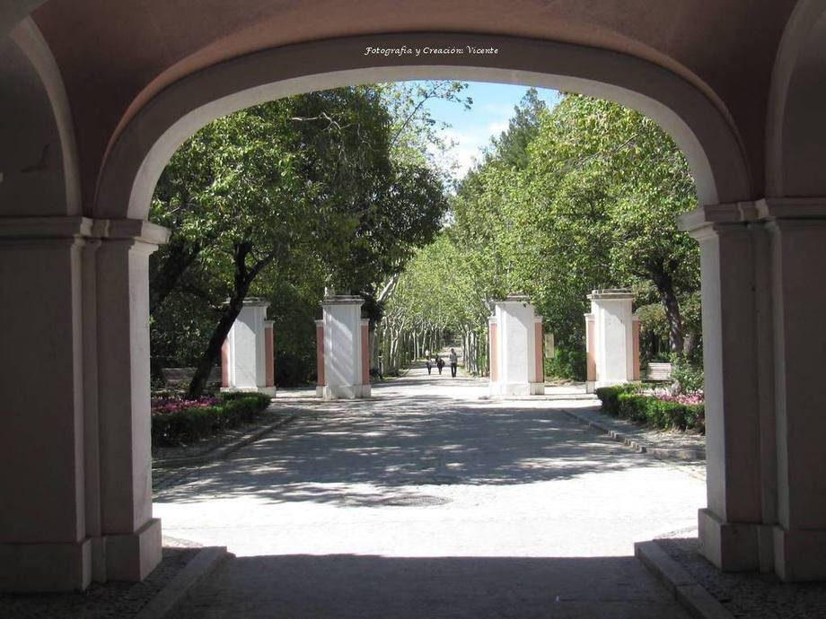
Acabamos de llegar a este parque de La Quinta de los Molinos. Es un parque público situado en el barrio del Salvador en el distrito de San Blas - Canillejas de Madrid. Es considerado un «jardín histórico». Está delimitado por la calle Alcalá, la calle Miami, la calle de Juan Ignacio Luca de Tena y la avenida del Veinticinco de Septiembre.

Slide 4
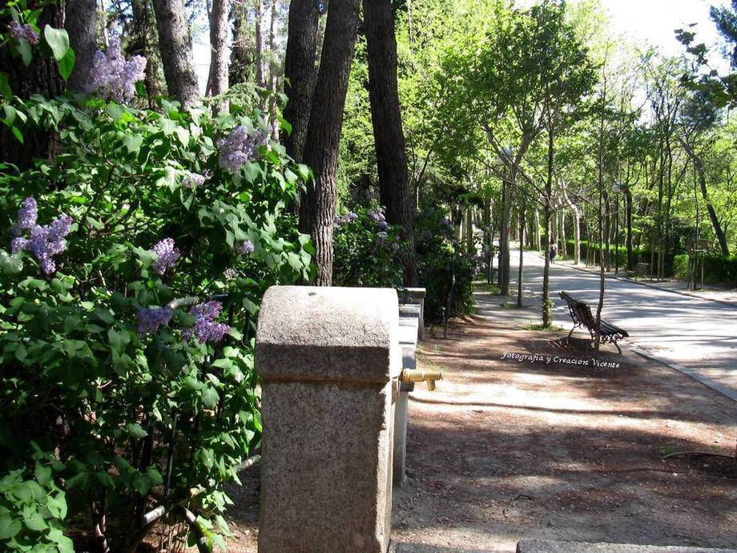
Aunque parezca mentira, hace una tarde calurosa así es que
aprovechando que en la misma entrada hay una fuente de agua
potable, vamos a llenar nuestra botella para el camino.

Slide 5
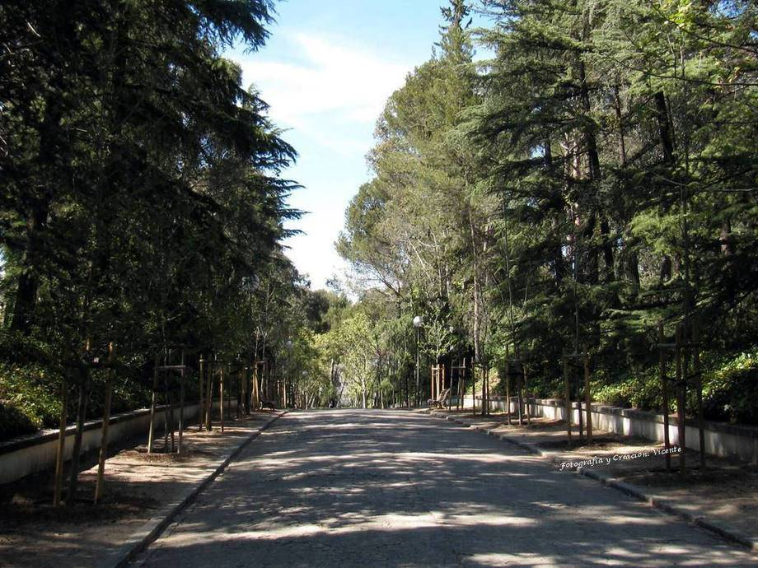
Este parque tiene varias puertas de entrada pero a nosotros nos viene muy bien entrar por esta que está en la calle de Alcalá.

Slide 6
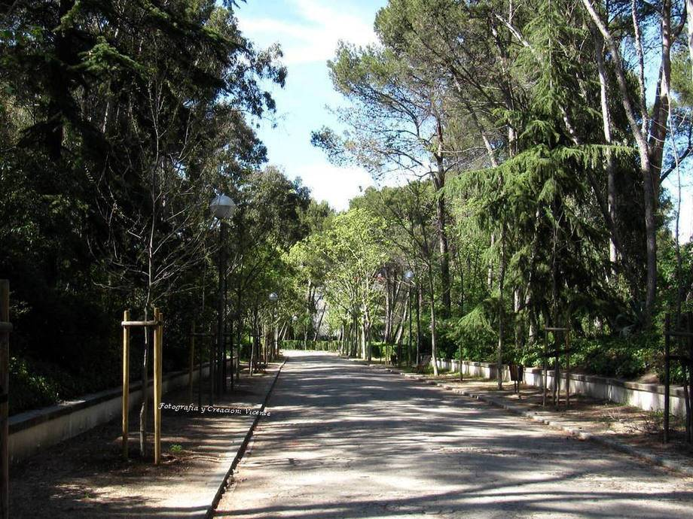
El parque de La Quinta de los Molinos fue en su origen una finca privada
perteneciente al arquitecto alicantino don César Cort Botí.

Slide 7
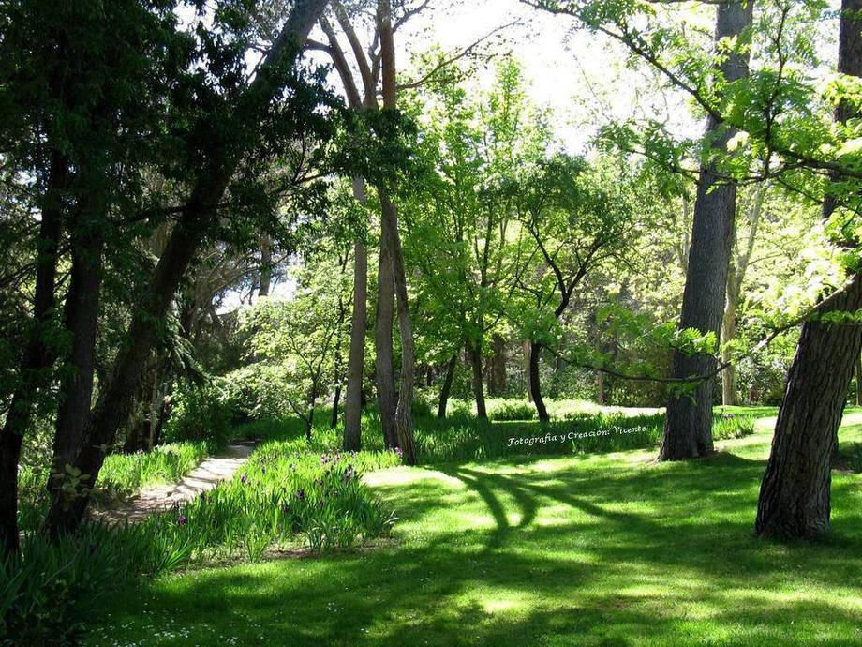
El núcleo inicial de la finca fue el entorno del Palacete y la zona situada al norte del camino de Trancos, donada como regalo del conde de Torrearias al señor Cort en 1920.

Slide 8
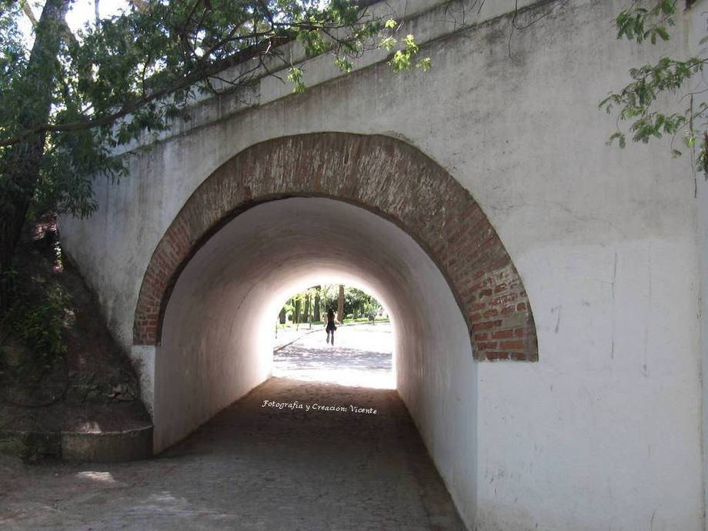
El Parque Quinta de los Molinos está catalogado como Parque Histórico por el Plan General de Ordenación Urbana de Madrid de 1997.

Slide 9
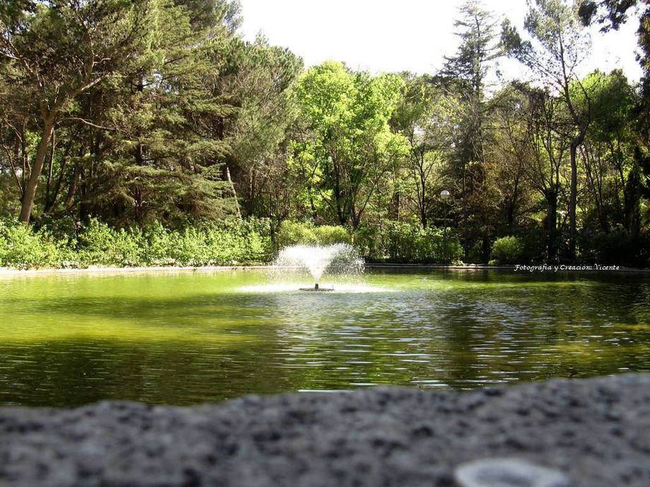
El objetivo de don César Cort fue recrear una finca de aspecto parecido
a su lugar de origen, es decir, una finca agrícola del litoral mediterráneo,
de ahí la presencia de cuadros de almendros, olivos y diversos elementos
arquitectónicos, como los molinos, etc.

Slide 10
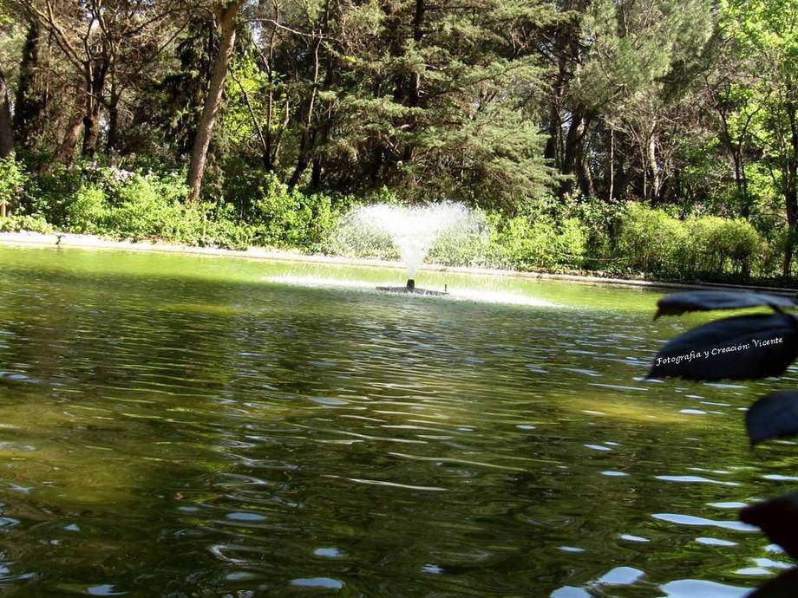
El agua para regar la finca era extraída mediante los citados molinos de
viento de pozos y manantiales subterráneos, y después almacenada en
albercas que también tenían una función decorativa.

Slide 11
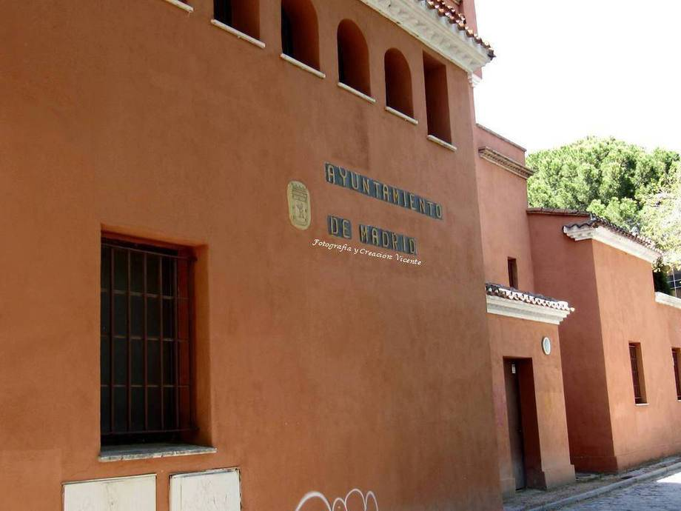
En 1925 se inició la construcción del Palacete con marcada influencia
de la llamada Secesión Vienesa y en especial, de la obra de Hoffman.

Slide 12
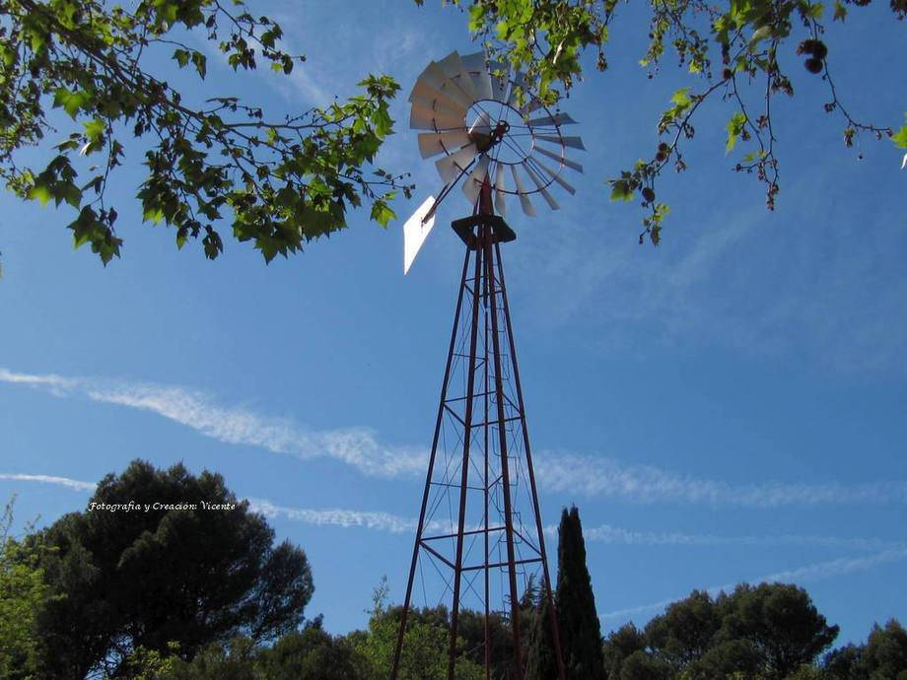
También por esas fechas se realizó la Casa del Reloj y otras
dependencias de origen agrícola.

Slide 13
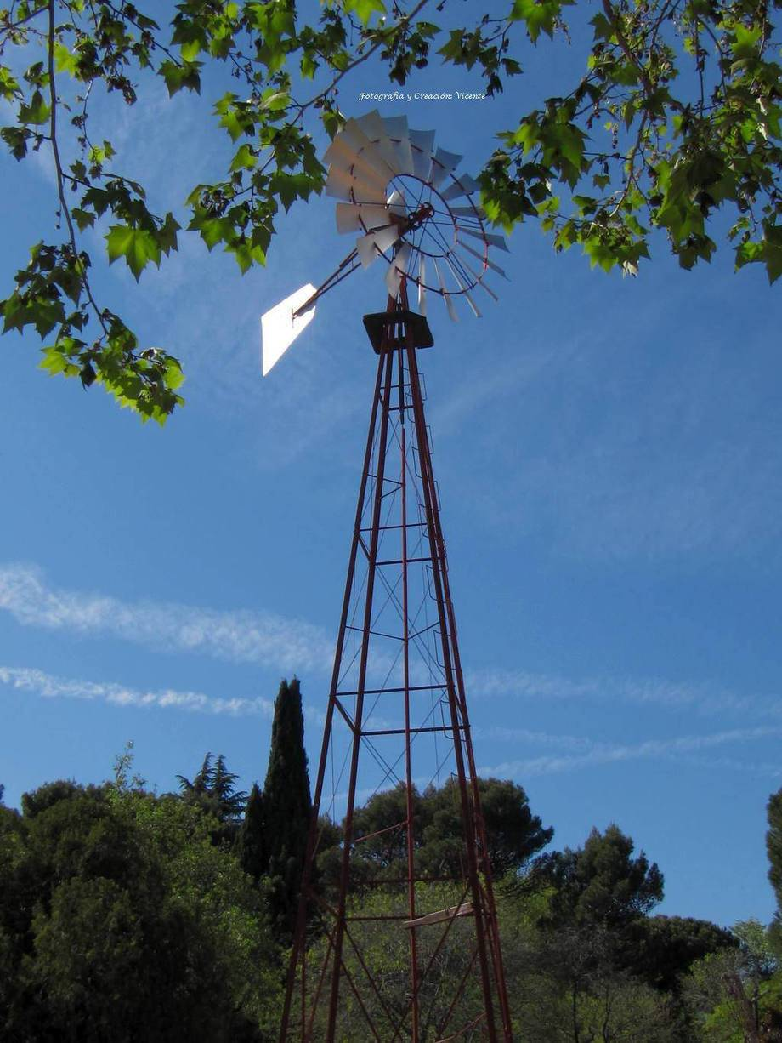
Por esta finca circulaban dos modestos arroyos: el de Trancos al norte, y el de la Quinta al sur.

Slide 14
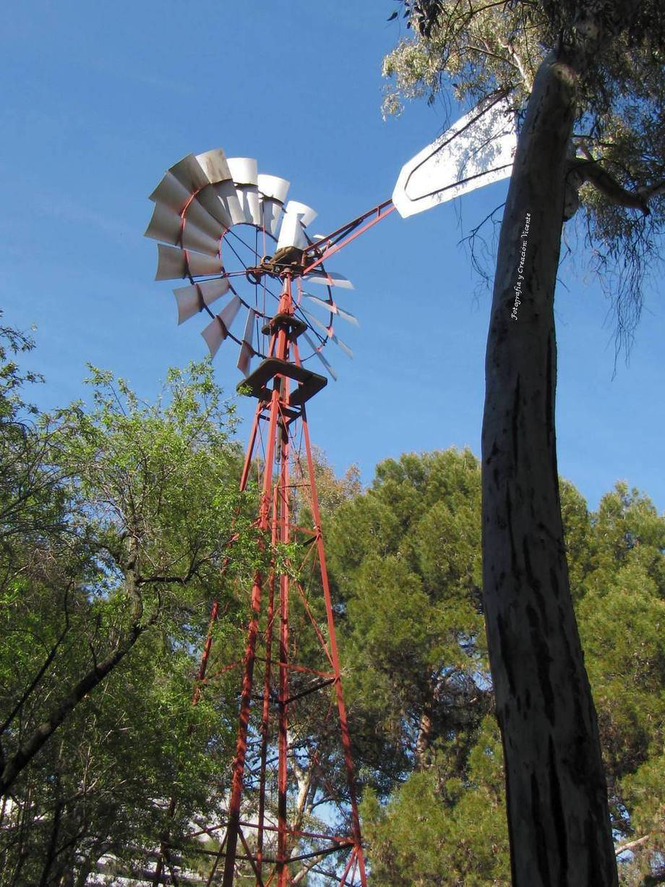
Este parque es uno de esos lugares secretos de Madrid que muy poca gente conoce.

Slide 15
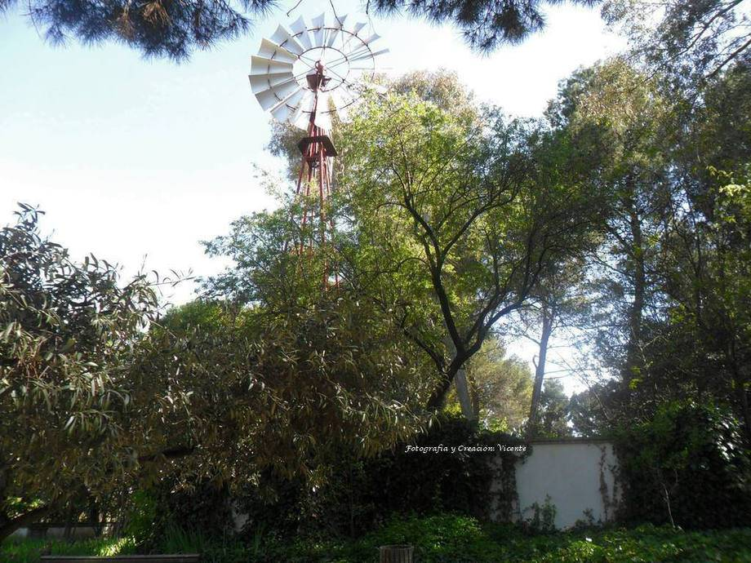
Entre semana está lleno de gente que hace deporte, mamás con carritos, gente que debe de trabajar por la zona y aprovecha la hora de la comida para relajarse un poco paseando.

Slide 16
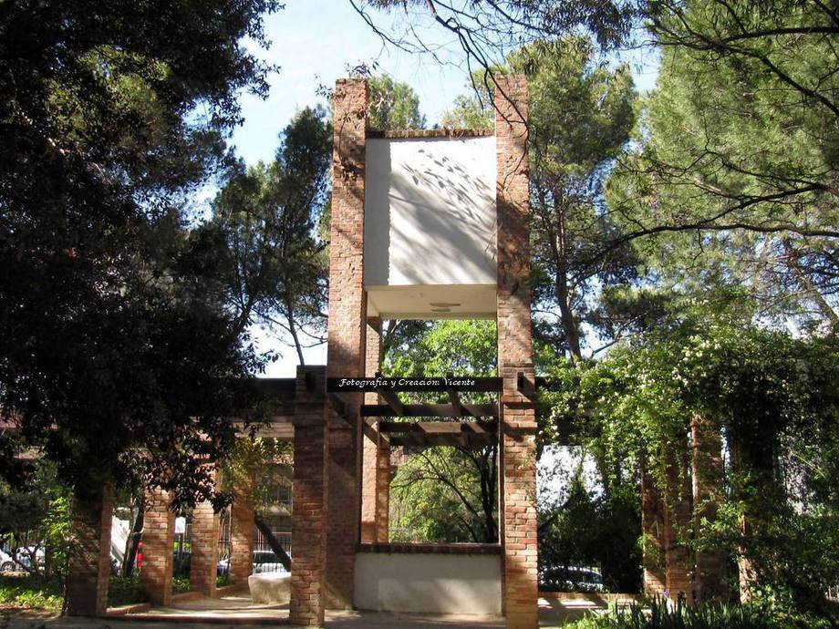
Lo que más llama la atención del parque de la Quinta de los Molinos es precisamente, la falta de aglomeraciones que uno se encuentra en otras zonas verdes o parques de Madrid.

Slide 17
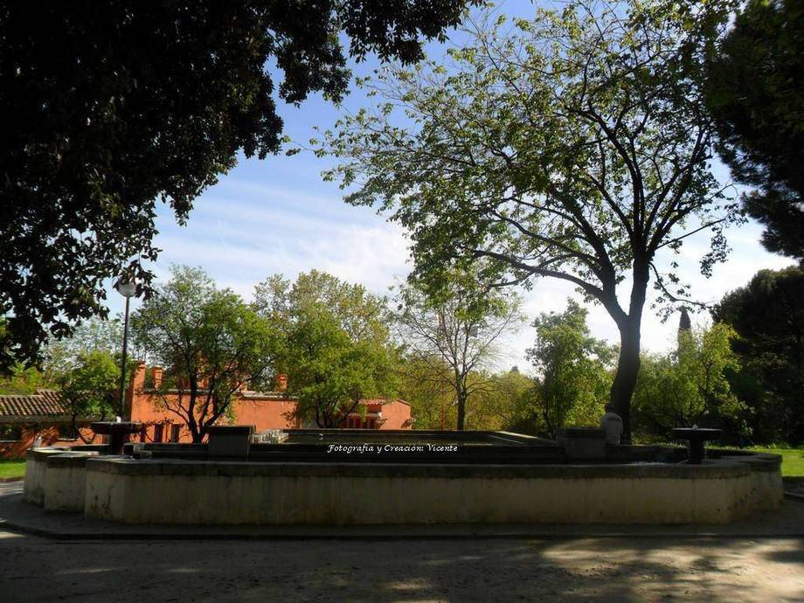
Quizás se deba a que no está ubicado en el centro de la ciudad ni cerca de los circuitos frecuentados por los turistas.

Slide 18
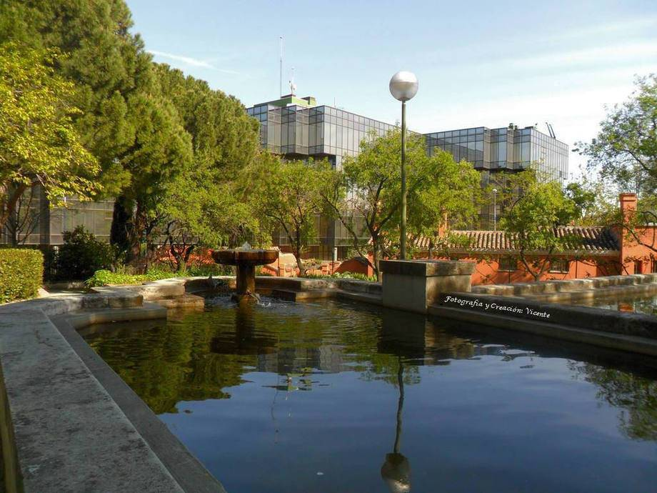
Pero cuando entras, te sientes como descubridor de un lugar recóndito y pacífico, tranquilo y relajado. A mi me recuerda mucho a la tranquilidad que se respira en esos pueblos lejanos.

Slide 19
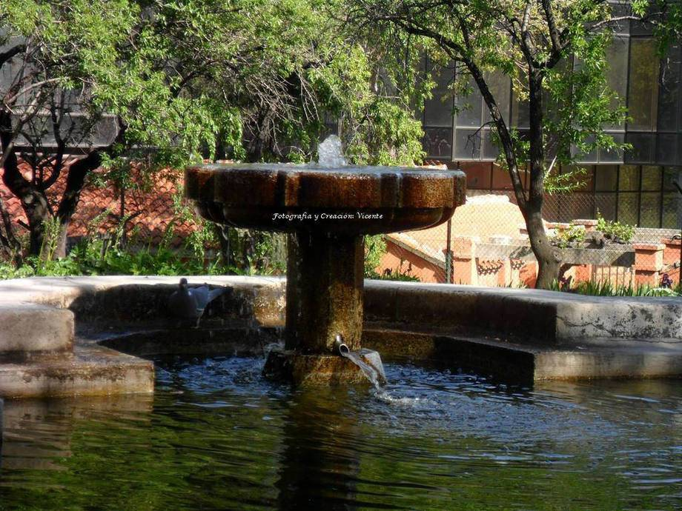
Paseos de tierra en el que los niños pueden corretear, jugar a reconocer árboles, sorprenderse al descubrir un molino antiguo como los que salen en las películas del oeste, un estanque con patos, túneles, fuentes de formas y tamaños distintos, en fin, montones de cosas.

Slide 20
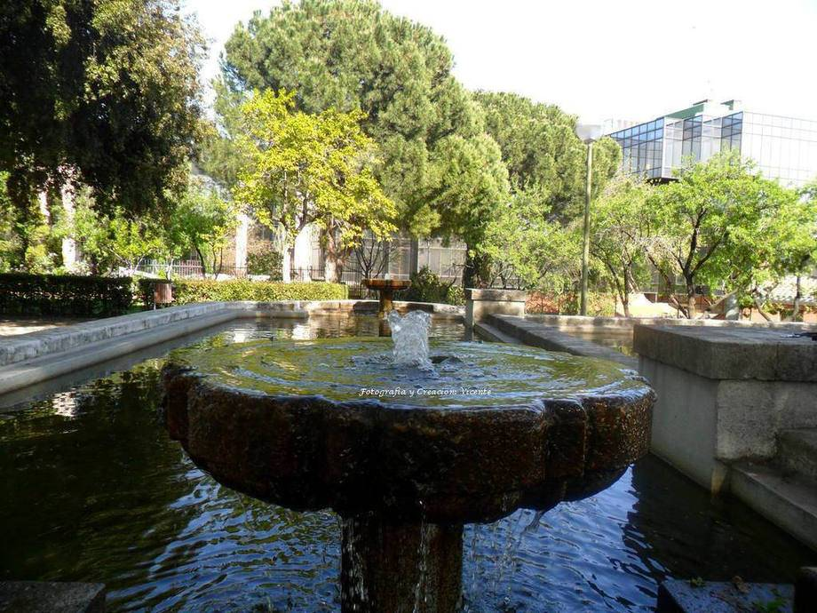
Bien es cierto que no hay columpios como en otros parques, pero a cambio la Quinta de los Molinos mezcla maravillosamente la vegetación asilvestrada con los cultivos mediterráneos más diversos.

Slide 21
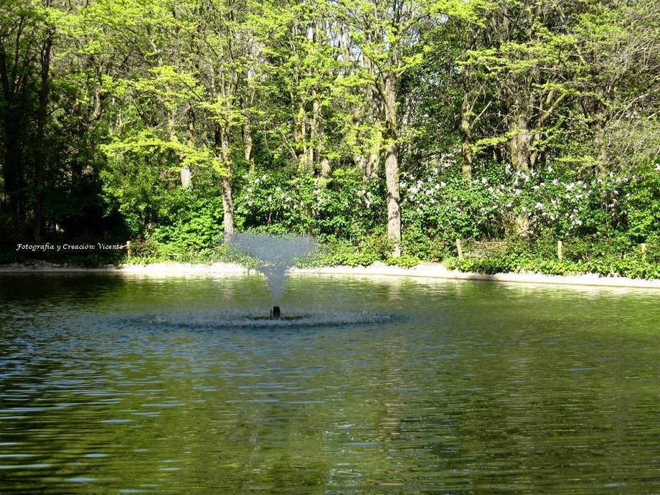
Es un jardín histórico artístico, considerado un bien de interés cultural. Debe su nombre a que era una hacienda (una quinta) con dos molinos traídos de Estados Unidos para extraer agua de regadío.

Slide 22
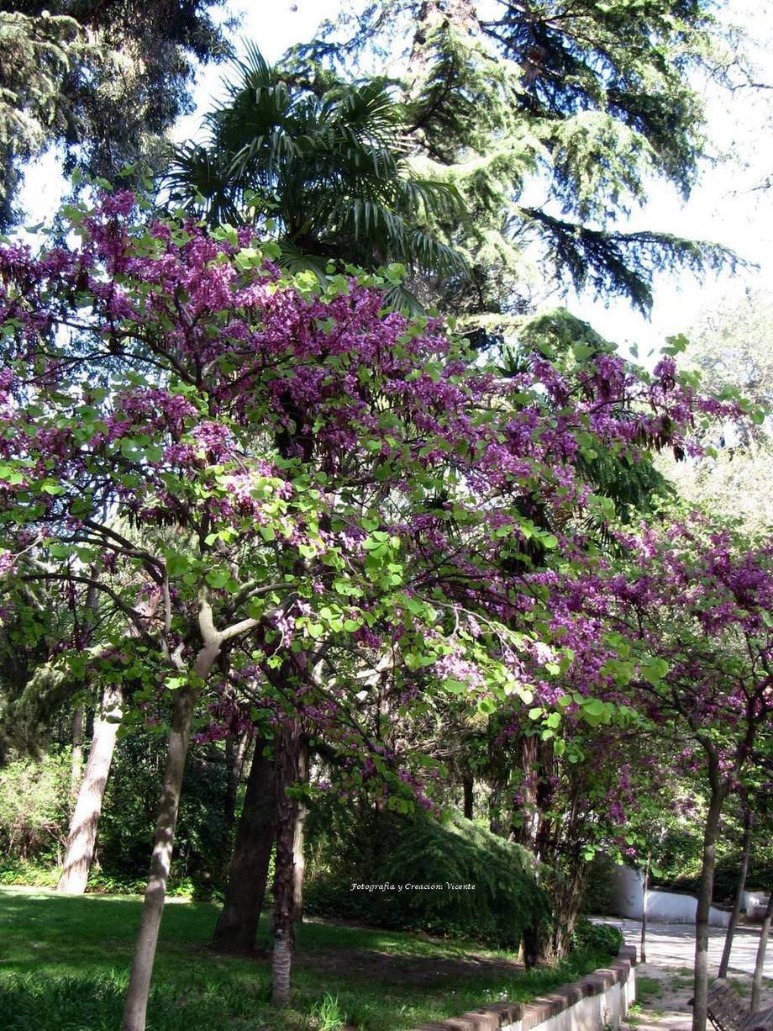
Hoy es, como decía, un parque grande y lleno de rincones especiales, donde los niños pueden descubrir una gruta, una alberca, un camino que lleva a un gran molino hidráulico, etc.

Slide 23
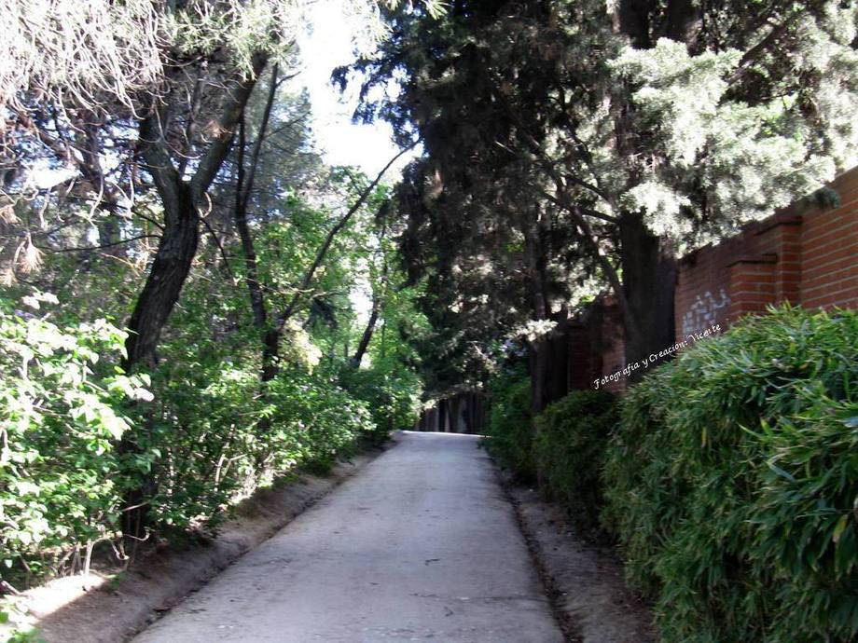
Uno de los mayores encantos de la Quinta de los Molinos son sus almendros que, cuando florecen, entre febrero y marzo, convierten amplias zonas de este parque en una gran extensión blanca y rosada.

Slide 24
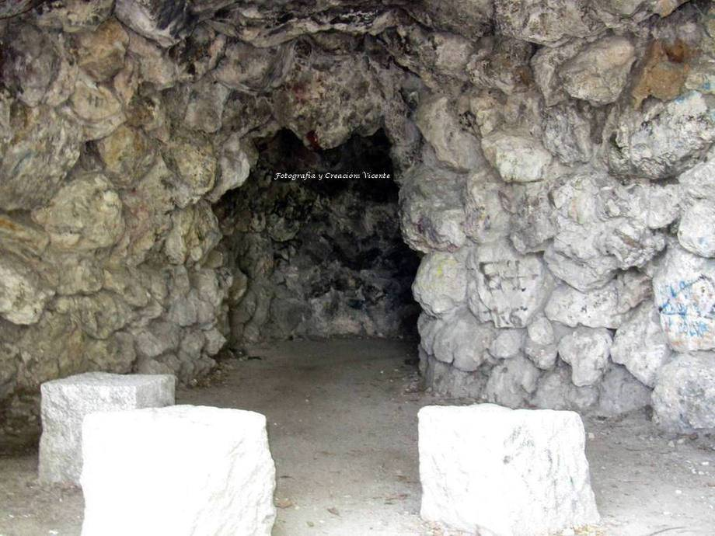
En esas semanas, muchos madrileños se acercan para fotografiar esa floración y disfrutar de su color y su aroma.

Slide 25
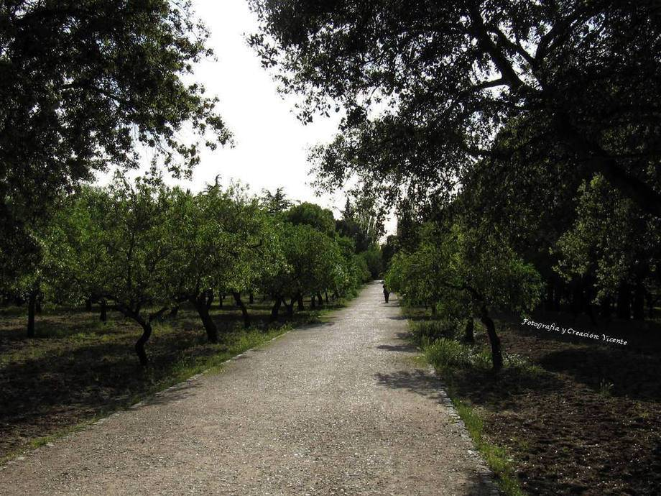
Las zonas más destacadas son el lago, el paseo central y sobre todo y por lo que es más reconocido, los almendros aunque claro, si se viene en mayo como hemos venido nosotros, ya no están en flor sino mas bien en almendra.

Slide 26
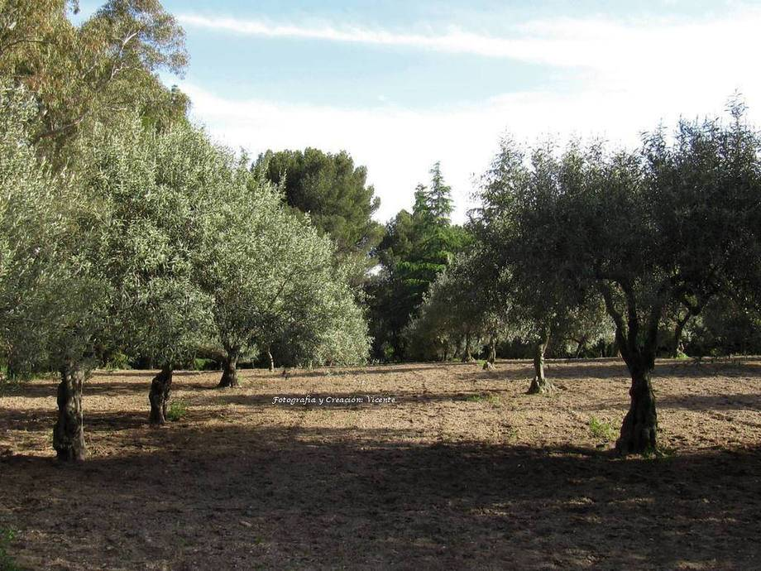
Le pierde un poco encontrarse encajada entre edificios de oficinas, pero merece la pena visitarla y darse un paseo.

Slide 27
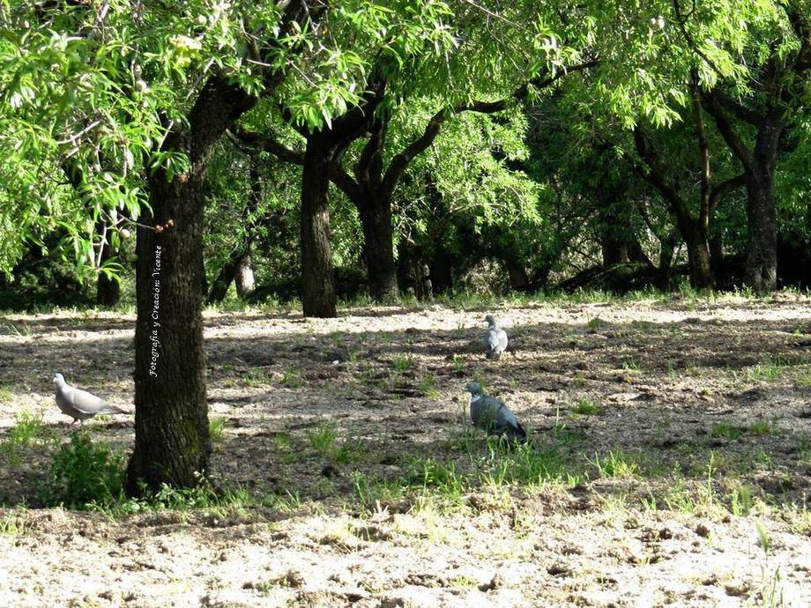
Se trata pues, de un parque típicamente mediterráneo trasplantado en Madrid con especies mas típicas de zonas de la Costa Blanca.

Slide 28
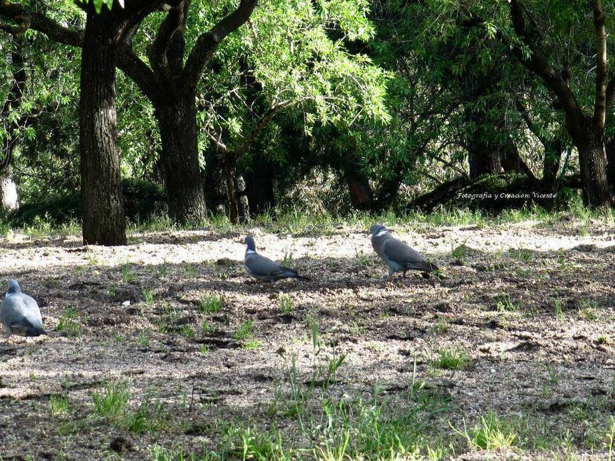
Con numerosas lilas en flor y mucho arbolado y praderas verdes y además, si no te apetece ir en coche, la estación de metro te deja en la misma puerta.

Slide 29
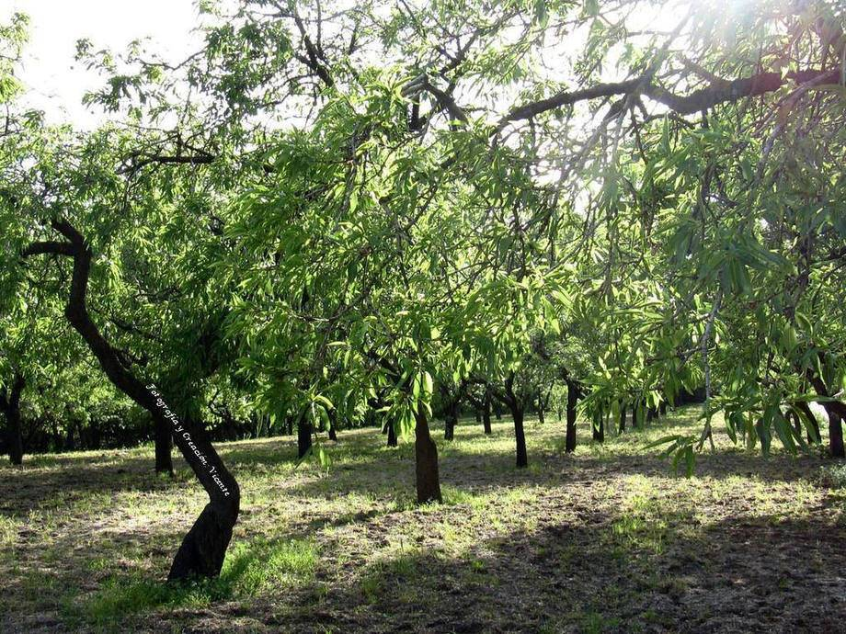
El único inconveniente que yo le veo a este parque es, que para tomar algo tienes que salir del parque. Bueno, y que no hay servicios con lo cual son dos los inconvenientes.

Slide 30
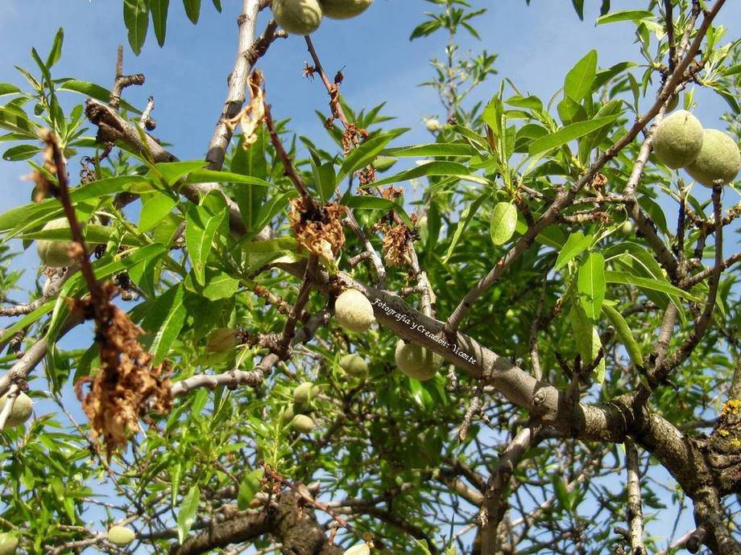
También es cierto que en las fechas que hemos venido no íbamos a
encontrar los almendros en flor, pero en cambio los hemos visto con
unas bonitas almendras.

Slide 31
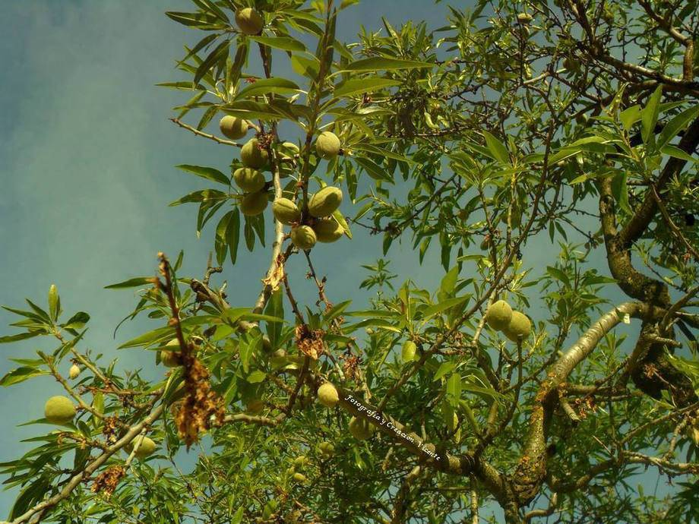
Como estamos en mayo, las almendras ahora están en leche y amargas
como rayos pero esto me da la idea de volver en octubre y llevarnos una
buena cesta, siempre y cuando, no se las hayan llevado ya.

Slide 32
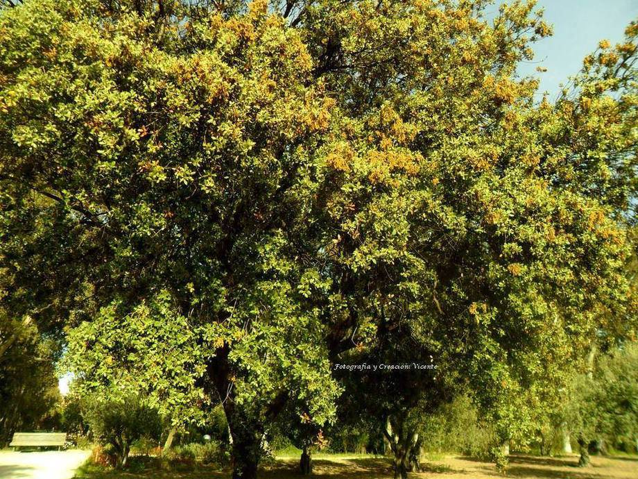
Aquí hay de todo, es como si estuviéramos en un cortijo andaluz o
manchego, tiene hasta alguna que otra encina.

Slide 33
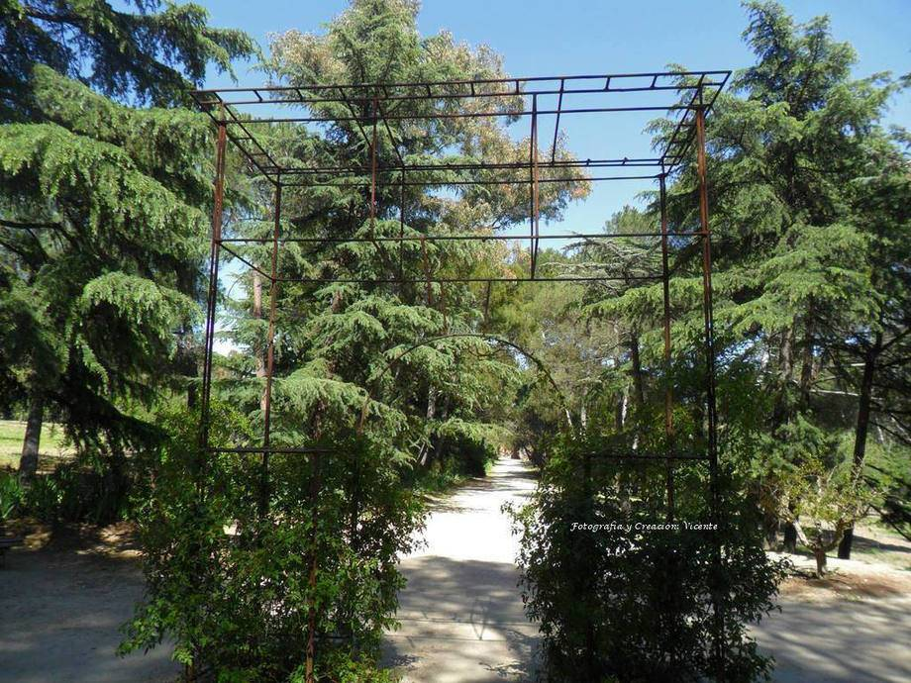
El Palacete que tiene es un edificio inspirado en la tendencia artística secesionista austriaca, aunque por desgracia está cerrado y no se puede ver por dentro.

Slide 34
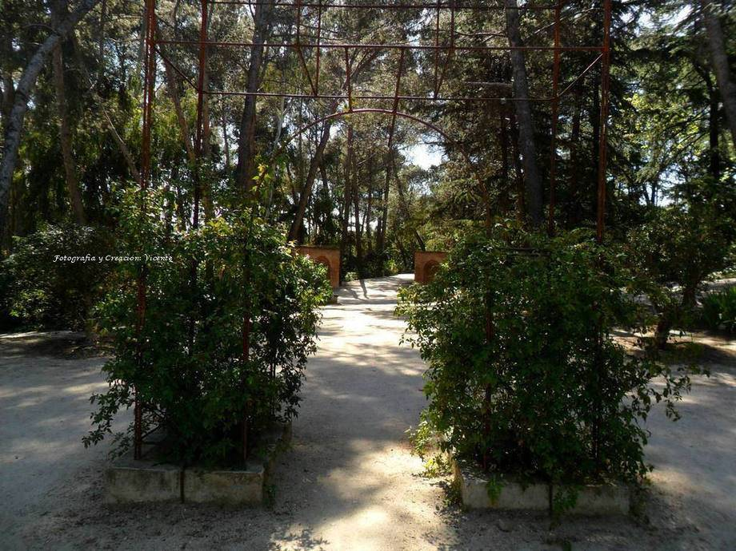
Se puede decir que es otro precioso parque de los muchos que hay en Madrid, para hacer una escapadita ante el estrés de la ciudad. Muy recomendado visitarlo con la cámara en mano.

Slide 35
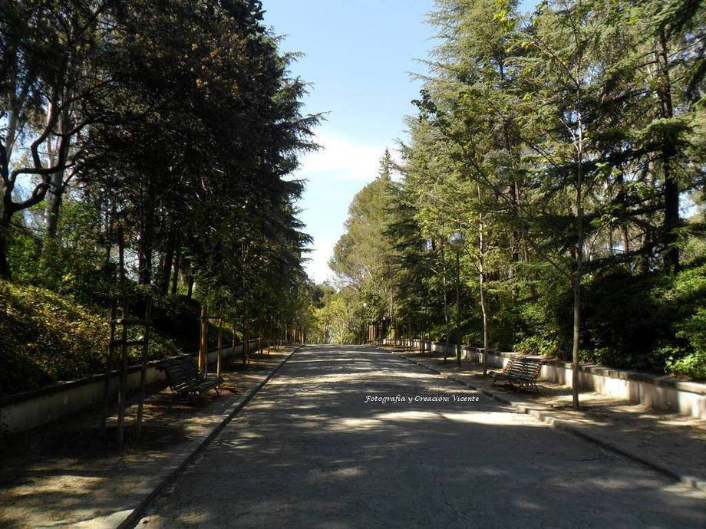
El parque está muy bien cuidado con numerosos paseos, bancos para sentarse, alguna que otra fuente no solo ornamental sino para beber.

Slide 36
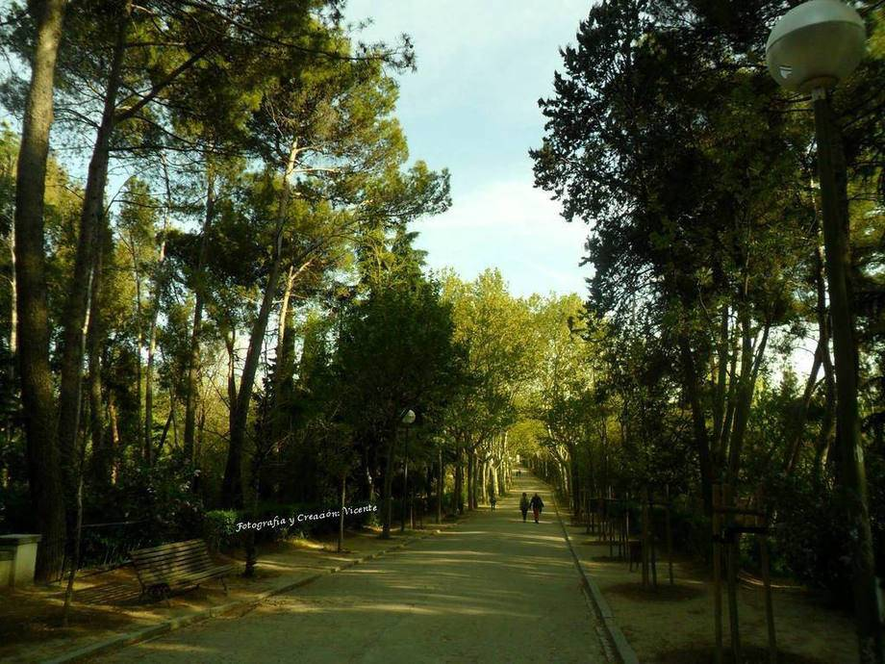
Hay que decir que este parque, suele ser un atractivo turístico cuando llega la primavera y se ponen sus almendros en flor, y si te quieres ir un día de campo o de picnic, no hace falta irse hasta la sierra.

Slide 37
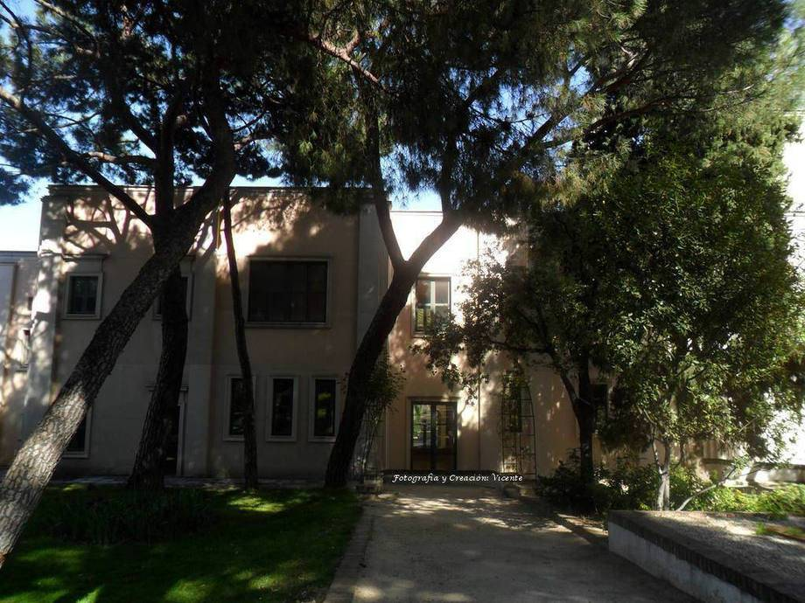
Parece mentira que esté en plena calle Alcalá. Es perfecto para pasear, o para correr,,, también decir que está muy limpio y muy cuidado.

Slide 38
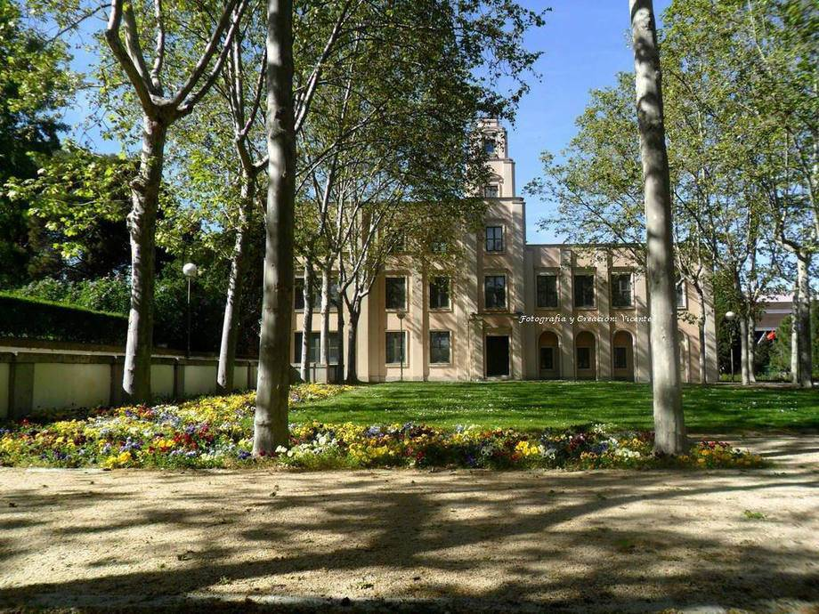
El antiguo palacete ha sido adaptado como centro cultural, aunque no hay dinero para dotarlo y está cerrado.

Slide 39
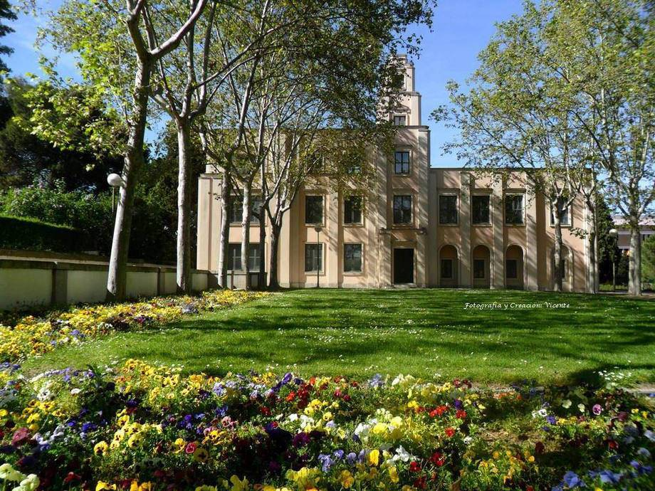
Escondido tras unos muros en la calle Alcalá, se esconde este paraje singular. Un parque grande y tranquilo en el que poder pasear o sentarse a hacer una merienda o comida campestre.

Slide 40
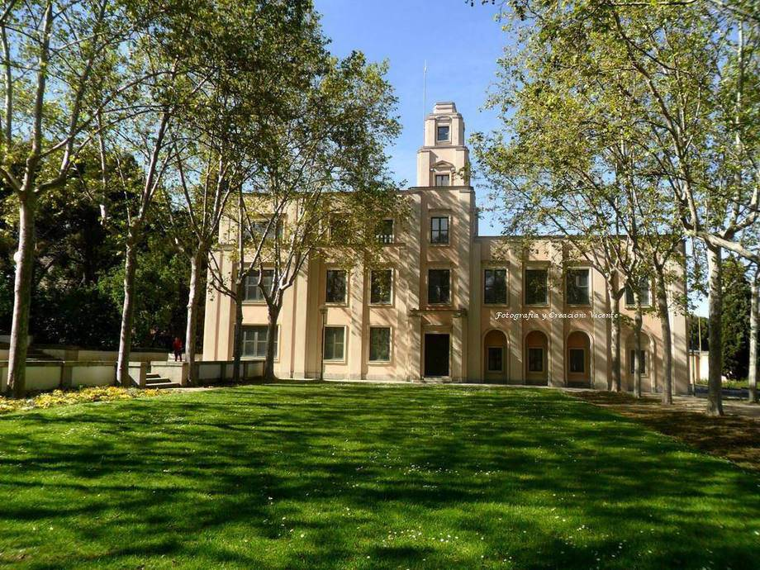
Por lo que he podido averiguar sobre la marcha, también sirve de inspiración para algunos pintores por la tranquilidad que se respira.

Slide 41
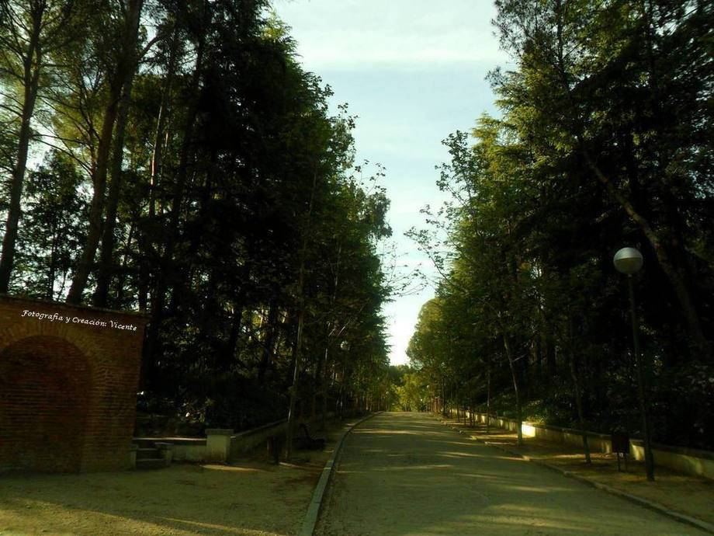
Es un remanso de paz, junto a una calle tan bulliciosa como es la Calle de Alcalá, que tiene tanta circulación de vehículos.

Slide 42
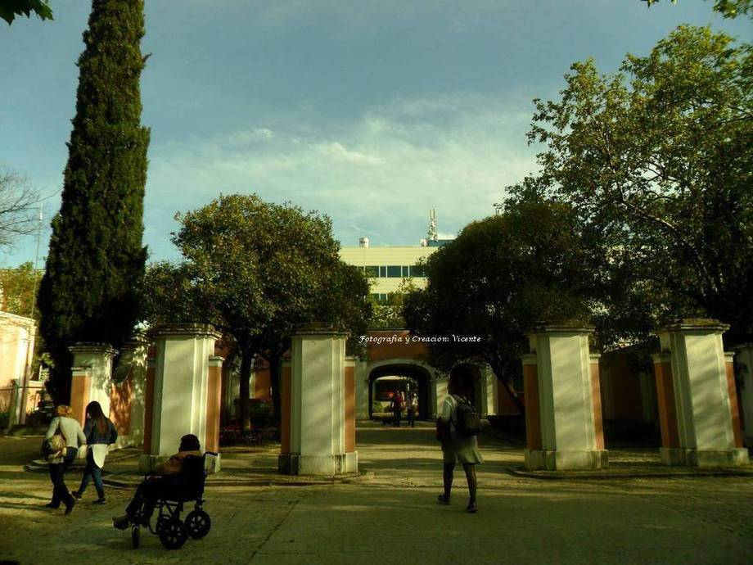
Como se puede ver por las sombras, el sol va bajando, y es que cuando
hemos venido eran aproximadamente las cinco de la tarde y ahora son ya
casi las ocho.

Slide 43
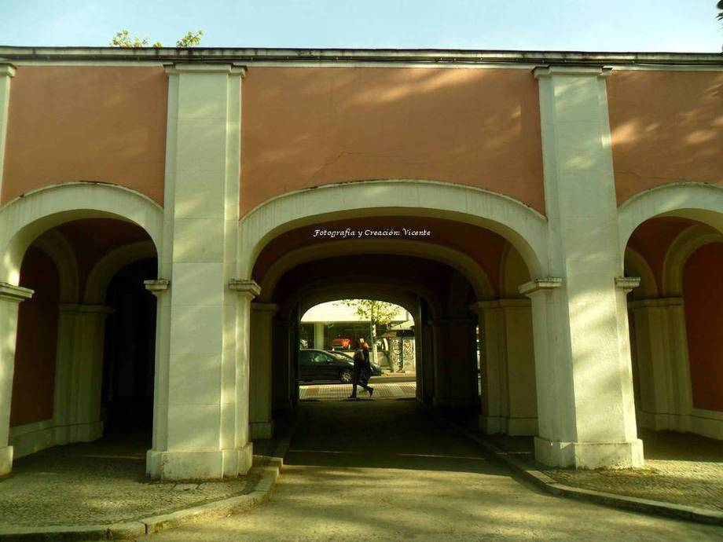
Otra cosa muy distinta es que quieras pasar aquí todo el día con la familia,
que te puedes sentir como si estuvieras en medio del campo a pesar de
estar en la capital.

Slide 44
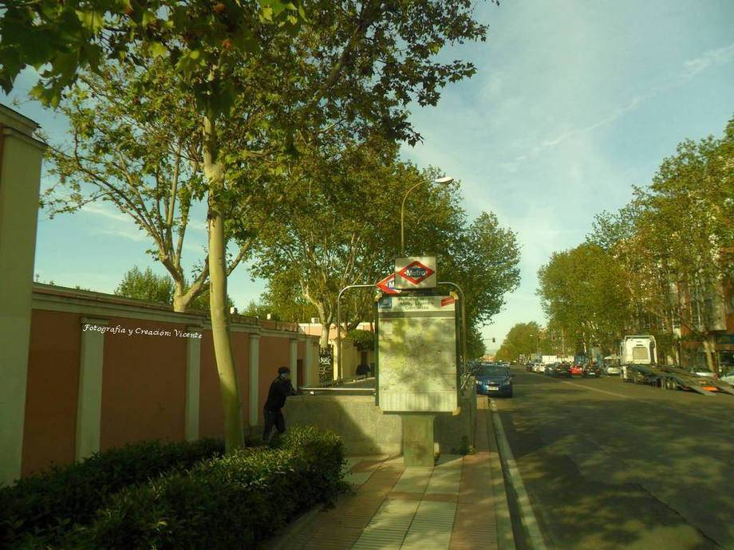
Una vez salidos del parque podemos comprobar que efectivamente,
junto a la puerta de entrada se encuentra la estación de metro de Suances.

Slide 45
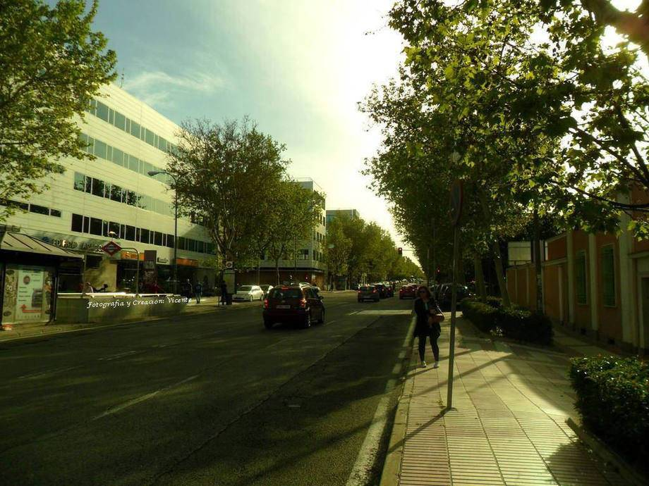
Si miramos hacia el lado contrario podemos seguir viendo la valla del
parque y la calle Alcalá, que si quisiéramos ir paseando hasta la misma
Puerta del Sol que es donde empieza, tardaríamos horas en llegar, solo
hay que tener en cuenta que nos encontramos a la altura del número
500 y pico. Lo que sí vamos a hacer es irnos para casa que es tarde y
viene lloviendo, como dicen en mi pueblo.

Slide 46
Música Enlazada
Títulos:
- Love Story
- Insomnia
- Dark Gipsy
- ( Al Marconi )

Slide 47







¿Te ha gustado?
Puedes ver más entrando
Aquí
Además puedes recibir powerpoints en tu correo electrónico suscribiéndote aquí:

